Slide 1
Русский язык
8
класс
Простое глагольное сказуемое.

Slide 2
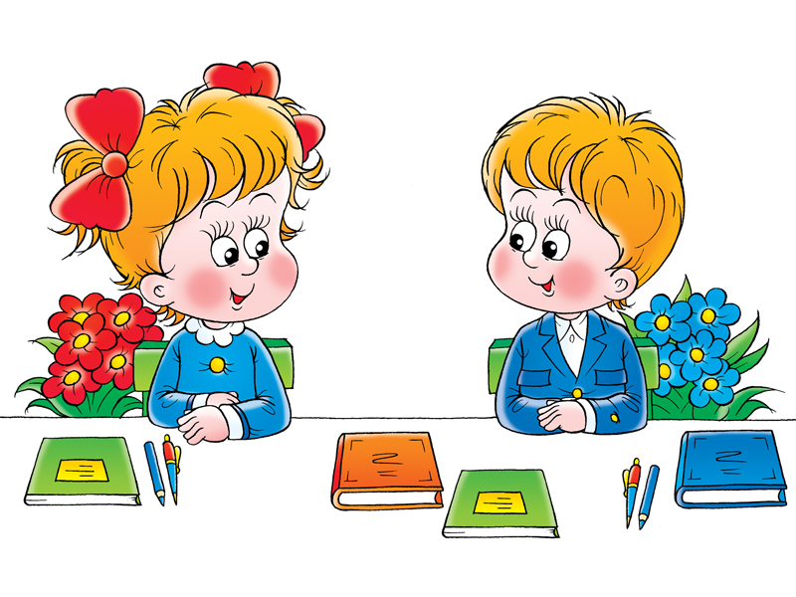
Сегодня на уроке
1
Вспомним, что является грамматической основой предложения.
2
Узнаем, какие бывают сказуемые по способу выражения.
3
Познакомимся с простым глагольным сказуемым.

Slide 3
Проверка самостоятельной работы.
Упражнение 60 (стр. 34): спишите предложения, подчеркните подлежащие, определите способ их выражения.
1. Сытый голодного не разумеет. 2. Прошлое страстно глядится в грядущее. 3. Окружавшие молчали. 4. Первые будут последними. 5. Что волки жадны – всякий знает. 6. Иных уже нет, а те далече. 7. Наше сегодня полно чудесных свершений, наше завтра будет еще лучше. 8. Но – противительный союз. 9. По лесу разносилось громкое ау.
прил.
прил.
прич.
числ.
сущ.
мест.
мест.
нар.
нар.
союз
межд.

Slide 4
Повторение ранее изученного.
Вставьте пропущенные буквы. Выделите грамматические основы. Укажите, чем выражено подлежащее и сказуемое.
1. Н_что так не передает чистоты чел_веческих помыслов, как улы_ка.
Ничто так не передает чистоты человеческих помыслов, как улыбка. (местоимение в И. п. + глагол)
2. Жить – Род_не служить.
Жить – Родине служить. (инфинитив + инфинитив)
3. Две капли брызнули в ст_кло.
Две капли брызнули в стекло. (неделимое СС + глагол)

Slide 5
4. Смелый к победе буд_т стр_миться.
Смелый к победе будет стремиться. (прил. + глагол в сложной форме будущего времени).
5. Будущее прин_длежит людям чес_ного труда.
Будущее принадлежит людям честного труда. (прич. + глагол)
6. Светлое завтра наход_тся в наших руках!
Светлое завтра находится в наших руках! (наречие + глагол)
7. Пять – моя любимая ц_фра.
Пять – моя любимая цифра. (числит. + сущ.)
8. Тихое ах выдало их пр_сутствие.
Тихое ах выдало их присутствие. (междометие + глагол)

Slide 6
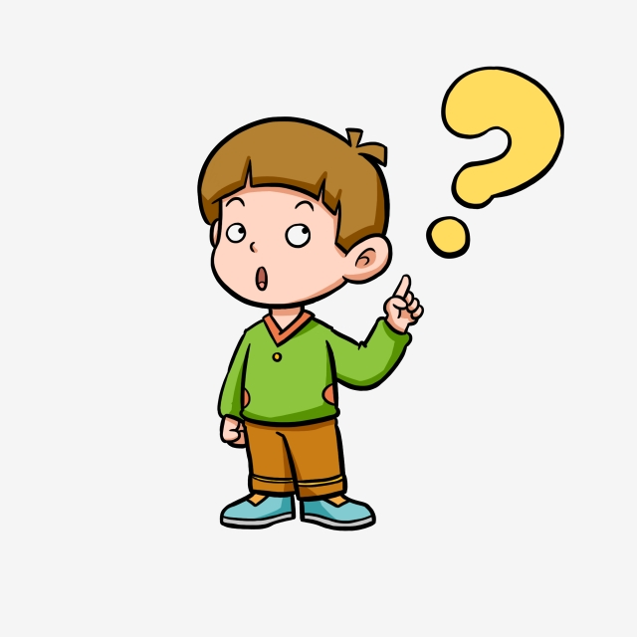
Сказуемое — главный член предложения.
Подлежащее со сказуемым составляют грамматическую основу двусоставного предложения. Сказуемое является равноправным членом предложения по отношению к подлежащему. Оно поясняет подлежащее, обозначающее предмет, соотносится с ним по смыслу и грамматически и отвечает на вопросы:
что делает предмет?
что он делал? что он сделал?
что будет делать предмет?
что говорится о предмете?
что с ним происходит?
каков предмет?
что он такое?
кто он такой?

Slide 7
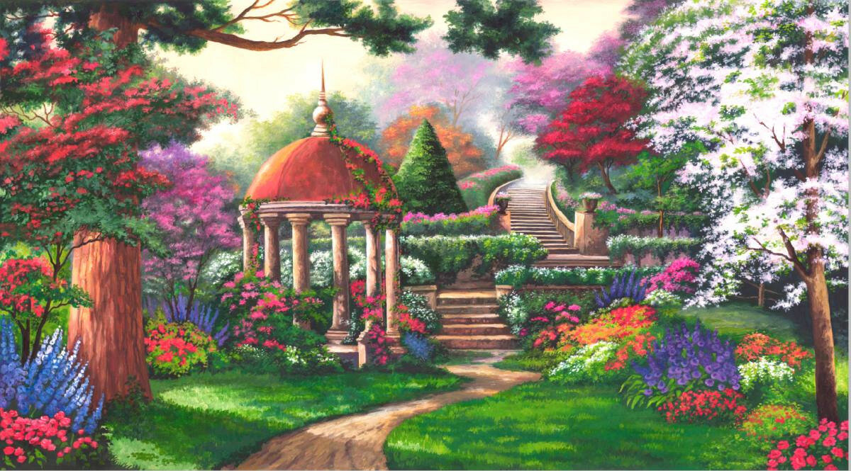
Например:
Мутно-жаркое солнце (что делает?) смотрит в зеленоватое море, точно сквозь тонкую серую вуаль.
По всему лесу потрескивал (что делал?) мороз.
О нем (что сделают?) напишут книги, каждый ребенок в мире (что сделает?) будет знать его имя!
Сад (каков?) был невелик, но (каков?) полон укромных уголков.

Slide 8
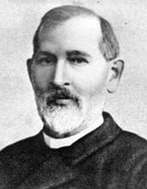
Таким образом…
Сказуемое — главный член предложения, называющий действие, состояние или признак предмета, который обозначен подлежащим, и отвечающий на вопросы: что делает? что делал? что будет делать? каков он? что он такое? кто он такой?
Вся сила суждения содержится в сказуемом. Без сказуемого не может быть суждения.
Ф.И. Буслаев

Slide 9
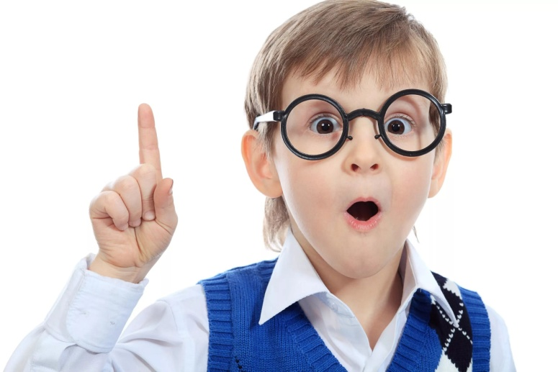

Slide 10
Что такое простое глагольное сказуемое?
Простое глагольное сказуемое выражается глаголом любого наклонения, времени, лица или рода.
Человек (что делает?) живет (гл. ед. ч. 3 лица, наст. вр., изъяв. накл.) в определенной окружающей среде.
Сейчас-то он, конечно, написал бы (гл. ед. ч. муж. р. услов. накл.) лучше.
Пусть поют (гл. мн. ч. повел. накл.) в последний час.

Slide 11
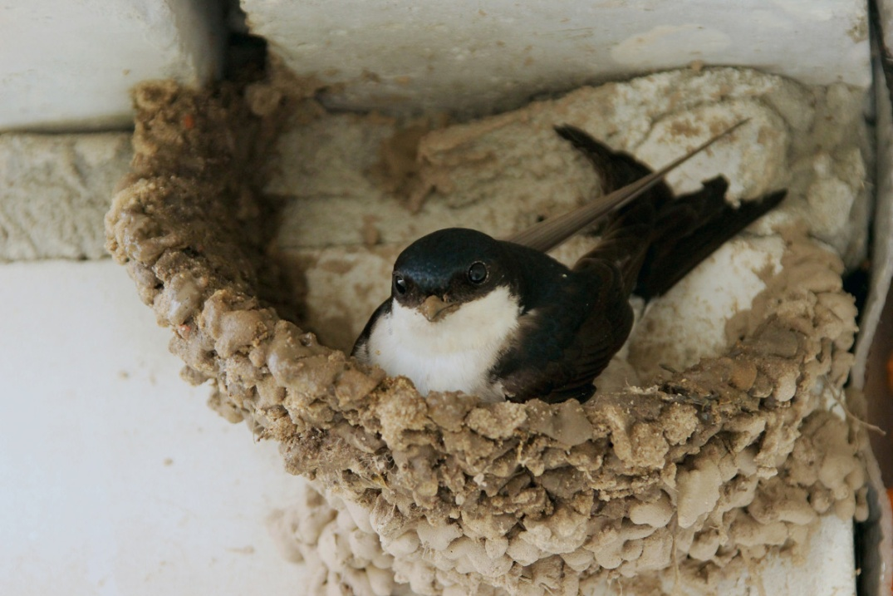
Задание №1.
Запишите предложения, подчеркните грамматическую основу, определите наклонение и время глаголов-сказуемых.
1. Ласточек мы не обижаем, гнезд их не трогаем.
Ласточек мы не обижаем (изъяв. наст.), гнезд их не трогаем (изъяв. наст.).
2. Тянулись по синему небу облака.
Тянулись (изъяв. прош.) по синему небу облака.
3. Я сдержу своё слово.
Я сдержу (изъяв. буд.) своё слово.

Slide 12
4. Мы будем танцевать до утра.
Мы будем танцевать (изъяв. буд.) до утра.
5. Мы убрали бы урожай вовремя, если бы дожди не затянулись на две недели.
Мы убрали бы (усл.) урожай вовремя, если бы дожди не затянулись (усл.) на две недели.
6. Помолчите, пожалуйста.
Помолчите (повелит.), пожалуйста.
7. Давайте пообедаем.
Давайте пообедаем (повелит.).

Slide 13
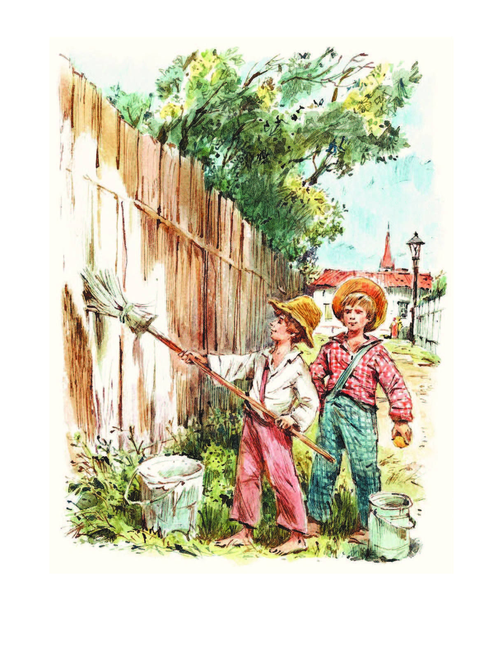
Обратим внимание!
В составе простого глагольного сказуемого (ПГС) может быть не одно слово, а два, если сказуемое выражается сложной формой будущего времени глагола, состоящей из вспомогательного глагола «быть» в личной форме и смыслового глагола в неопределенной форме, например:
я буду говорить;
ты будешь писать;
он будет плыть;
мы будем отвечать;
вы будете рисовать;
они будут уговаривать.
Том ушёл, но уходя, пригрозил, что будет бродить поблизости.

Slide 14
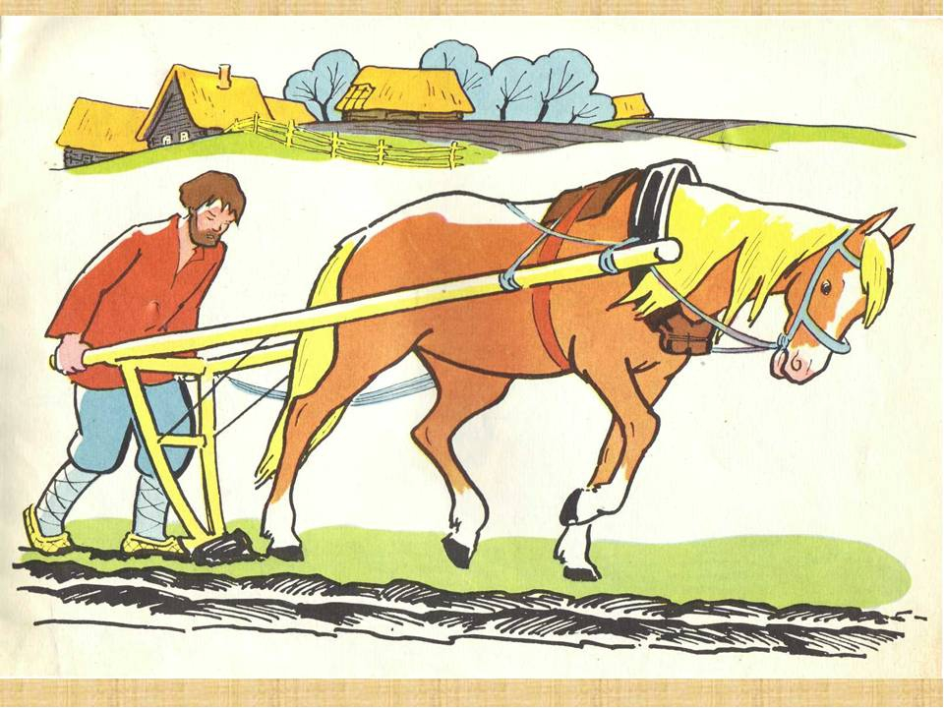
Сложные случаи выражения простого глагольного сказуемого.
1. В качестве простого глагольного сказуемого употребляется инфинитив без связки, например:
Люди пахать, а мы руками махать (пословица).

Slide 15
Сложные случаи выражения простого глагольного сказуемого.
2. Простое глагольное сказуемое выражается глаголом с различными частицами (знай себе, как бы, точно, словно, как будто, чуть, было и пр.)
В воздухе уже не так сильно пахло. В нем снова как будто разливалась сырость (И. Тургенев).
3. Фразеологизмы выступают в роли ПГС:
Вот и ломали они себе головы, как бы очиститься от обвинений в поджоге города (Генрик Сенкевич).

Slide 16
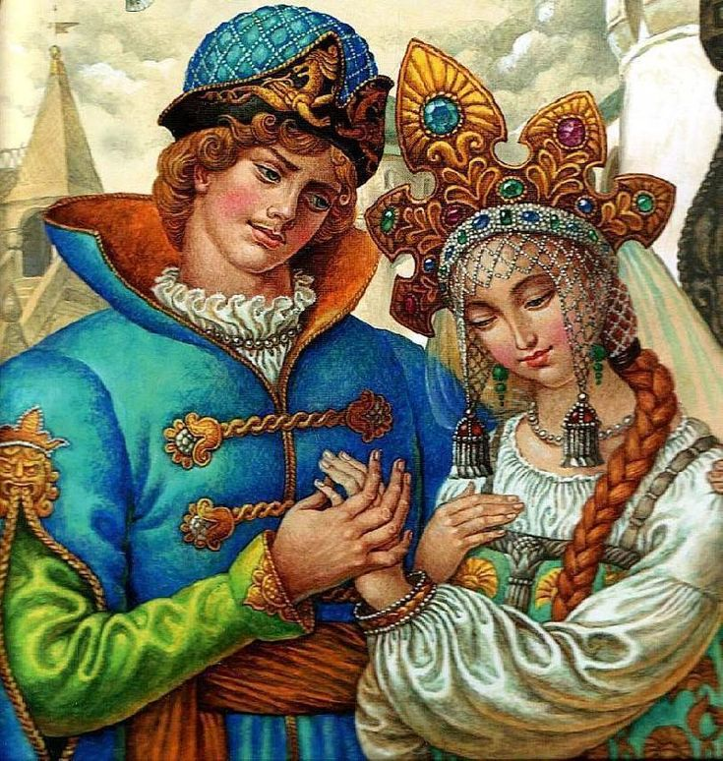
Сложные случаи выражения простого глагольного сказуемого.
4. Простое глагольное сказуемое — спрягаемая глагольная форма с повтором:
Живут-поживают и горя не знают.

Slide 17
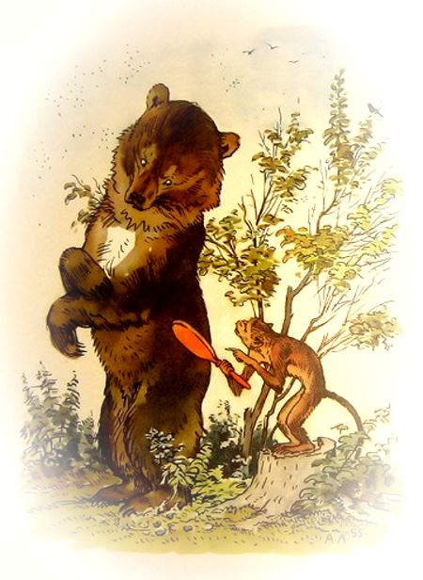
Сложные случаи выражения простого глагольного сказуемого.
5. Простое глагольное сказуемое — это междометие в роли глагола изъявительного наклонения:
Мартышка, в Зеркале увидя образ свой, тихохонько Медведя толк ногой (И. А. Крылов).

Slide 18
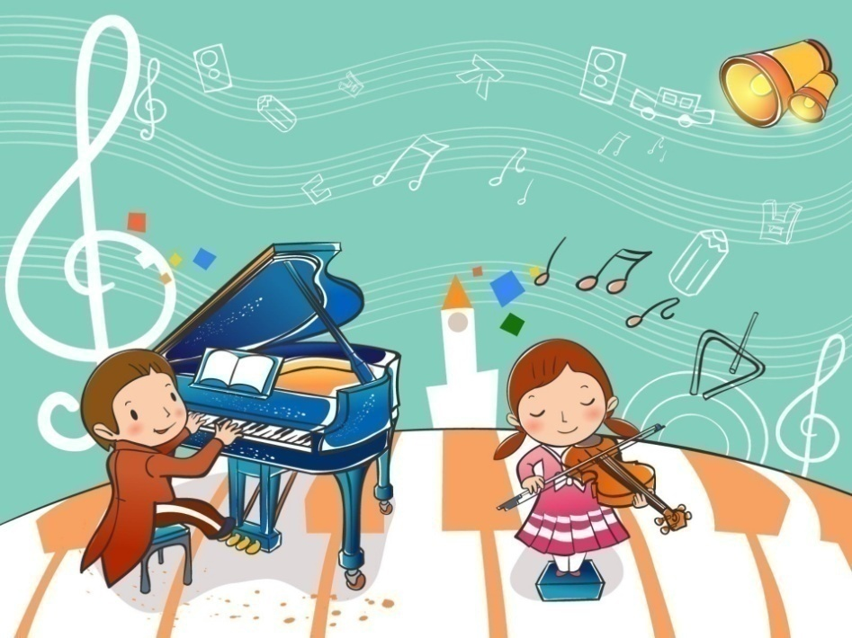
Сложные случаи выражения простого глагольного сказуемого.
6. Простое глагольное сказуемое выражено сочетанием двух глаголов в одной форме:
Пойду спрошу, когда начинать концерт.

Slide 19
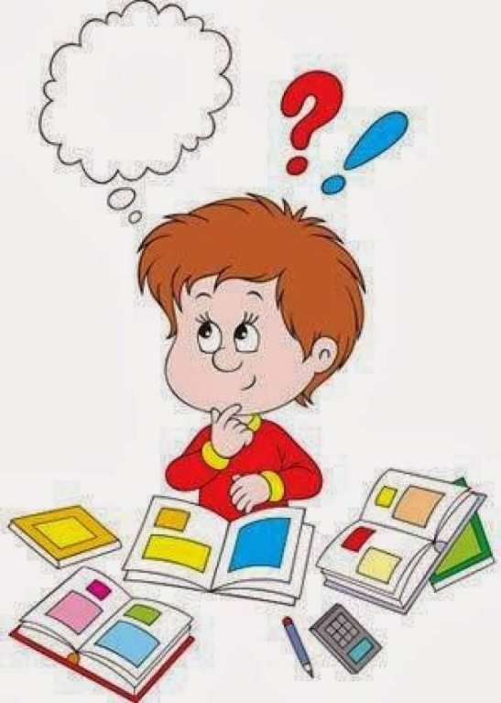
Истинно или ложно…
Подлежащее всегда выражено существительным.

Slide 20
Истинно или ложно…
Сказуемое согласуется с подлежащим.

Slide 21
Истинно или ложно…
Сказуемое может отвечать на вопрос каков?

Slide 22
Истинно или ложно…
В предложении Мне не повезло подлежащее мне.

Slide 23
Истинно или ложно…
В предложении Я пересмотрю своё решение сказуемое пересмотрю.

Slide 24
Подведение итогов урока
1
Вспомнили, что является грамматической основой предложения.
2
Узнали, какие бывают сказуемые по способу выражения.
3
Познакомились с простым глагольным сказуемым.

Slide 25
Самостоятельная работа.
Упражнение 68 (стр. 37): спишите отрывок из стихотворения. В каждом предложении подчеркните грамматическую основу, объясните, чем выражены подлежащее и сказуемое.

